Slide 1
Curso de capacitación continuada en materia de radioprotección para Médicos Radioterapeutas
P-06 Fuentes, prácticas y tipos de exposición.

Slide 2
Objetivo
Que los participantes conozcan los principales conceptos que se manejan en la Norma UY 100 “Normas Básicas de Seguridad” identificando la diferencias entre los diferentes tipos de exposiciones y los principios de Protección Radiológica aplicables.
2

Slide 3
Contenido
Definición de fuentes de radiaciones ionizantes.
Situaciones de exposición. Exposición Planificada. Exposición Existente y Exposición de Emergencia.
Tipos de exposición. Ocupacional, Médica y del Público.
Aplicación de los principios de protección radiológica.
3

Slide 4
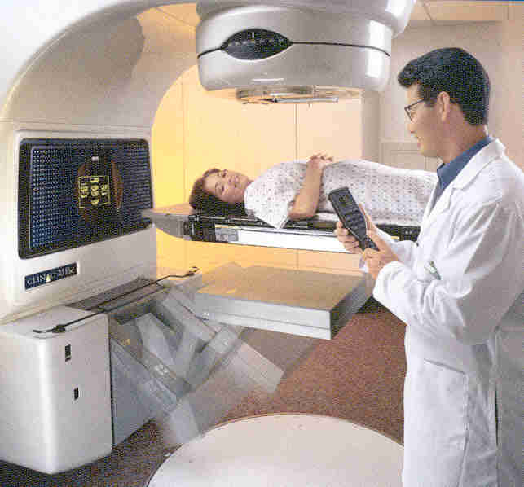
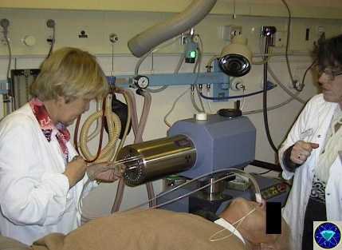
¿Que es una fuente de radiaciones ionizantes?
FUENTE DE RADIACIÓN {radiation source}: Son todos aquellos Generadores de radiación, fuentes radiactiva u otro material radiactivo utilizado fuera de los ciclos del combustible nuclear de los reactores de investigación y de potencia.
4

Slide 5
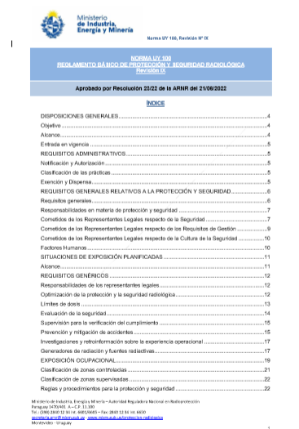
Cumplimiento de la norma UY 100
La exposición a la radiación plantea riesgos especiales para la salud y seguridad de las personas y el medio ambiente.
Como todos en el mundo está expuesto a la radiación ionizante de fuentes naturales y artificiales, el riesgo debe ser evaluado y controlado a través de la aplicación de las normas de seguridad.
EL REGLAMENTO BÁSICO DE PROTECCIÓN Y SEGURIDAD RADIOLÓGICA Revisión IX establece requisitos a cumplir en todas las instalaciones y actividades que dan lugar a riesgos de la radiación.
5

Slide 6
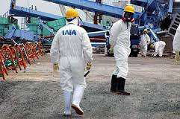
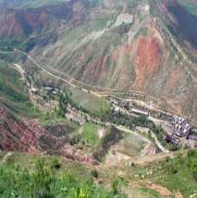
¿Situaciones de exposición?
Tres situaciones de exposición
Situaciones de exposición planificadas.
Situaciones de exposición de emergencia.
Situaciones de exposición existentes.
6

Slide 7
Se definen tres situaciones de exposiciones
Situaciones de exposición planificadas: Situaciones que implican la introducción planificada y el funcionamiento de las fuentes (incluyendo el desmantelamiento, la eliminación de los residuos radiactivos y la rehabilitación).
Situaciones de exposición de emergencia: Situaciones inesperadas, como las que pueden ocurrir durante una situación planificada, o de un acto malicioso, lo que requiere una atención urgente.
Situaciones de exposición existentes: Situaciones que ya existen cuando se debe tomar una decisión sobre el control, como los de la radiación natural de fondo y residuos procedentes de las prácticas del pasado operadas fuera del sistema regulador
7

Slide 8
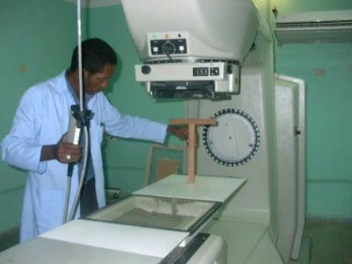

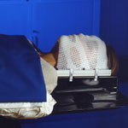
¿Situaciones de exposición?
Tres tipos de exposiciones
• Exposición Ocupacional.
• Exposición del Público.
• Exposición Médica
8

Slide 9
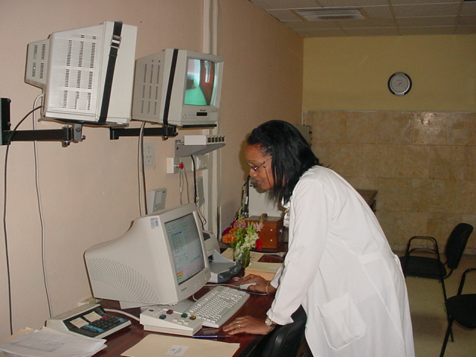
Tipos de exposiciones.
Exposición ocupacional: Exposición de los trabajadores recibida como consecuencia de su trabajo (con la excepción de las exposiciones excluidas y la exposición de actividades exentas; exposición médica, y de fondo).
Exposición del público: Toda exposición del personas distinta de la exposición ocupacional y médica de los pacientes.
Exposición médica: Toda exposición recibida por los pacientes, como parte de su propio diagnóstico o tratamiento médico o dental; voluntarios que ayudan en el apoyo y la comodidad de los pacientes; y voluntarios de investigación biomédica.
9

Slide 10
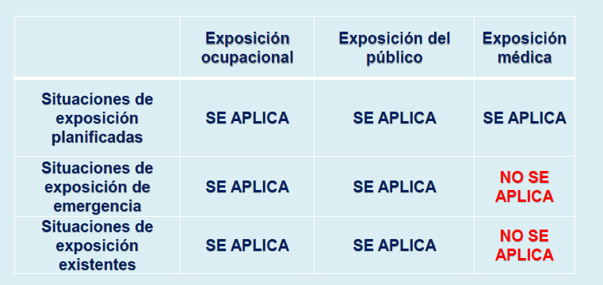
Organización de los requisitos de las Normas Básicas de Seguridad.
10

Slide 11
Aplicación de los principios de protección radiológica.
Los principios de:
Justificación,
Optimización y
Limitación de dosis.
Son principios universales e inviolables para la protección radiológica, constituyen una referencia obligatoria para el trabajo.
11

Slide 12
Aplicación de los principios de protección radiológica.
El principio de justificación establece que:
“no será autorizada ninguna práctica a no ser que se demuestre que la misma produce a los individuos expuestos o a la sociedad un beneficio suficiente para compensar los daños por radiación que pudiera causar”
12

Slide 13
Aplicación de los principios de protección radiológica.
JUSTIFICACION en Radioterapia
La justificación genérica de un procedimiento de radioterapia correrá a cargo de la autoridad sanitaria conjuntamente con los órganos profesionales competentes, y se examinara periódicamente, teniendo en cuenta los adelantos científicos y tecnológicos.
La justificación de la exposición medica de un paciente se realizara en consulta entre el medico realizador de procedimientos radiológicos (Radioterapeuta) y el medico prescriptor (Oncólogo).
En la justificación de la exposición médica de un paciente en un procedimiento radiológico se tendrán en cuenta las directrices nacionales o internacionales. Protocolos Clínicos.
13

Slide 14
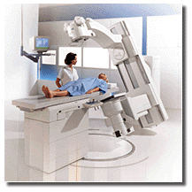
Aplicación de los principios de protección radiológica.
JUSTIFICACION en Radioterapia
La exposición médica de voluntarios en el marco de un programa de investigación biomédica se considera injustificada a menos que:
Este en conformidad con las disposiciones de la Declaración de Helsinki.
Este supeditada a la aprobación de un comité de ética.
14

Slide 15
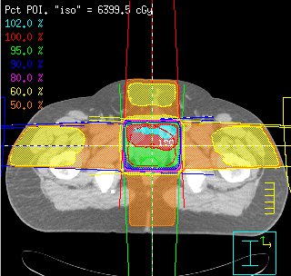
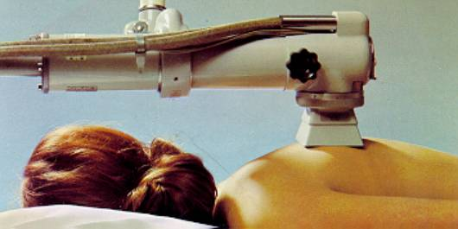
Aplicación de los principios de protección radiológica.
El principio de optimización plantea que :
“ la Protección y la Seguridad se optimizaran de forma tal que la magnitud de las dosis individuales, el número de personas expuestas y la probabilidad de sufrir exposiciones se reduzcan al valor mas bajo que pueda razonablemente alcanzarse, teniendo en cuenta los factores económicos y sociales”
1
3
60 Gy
2
4
15

Slide 16
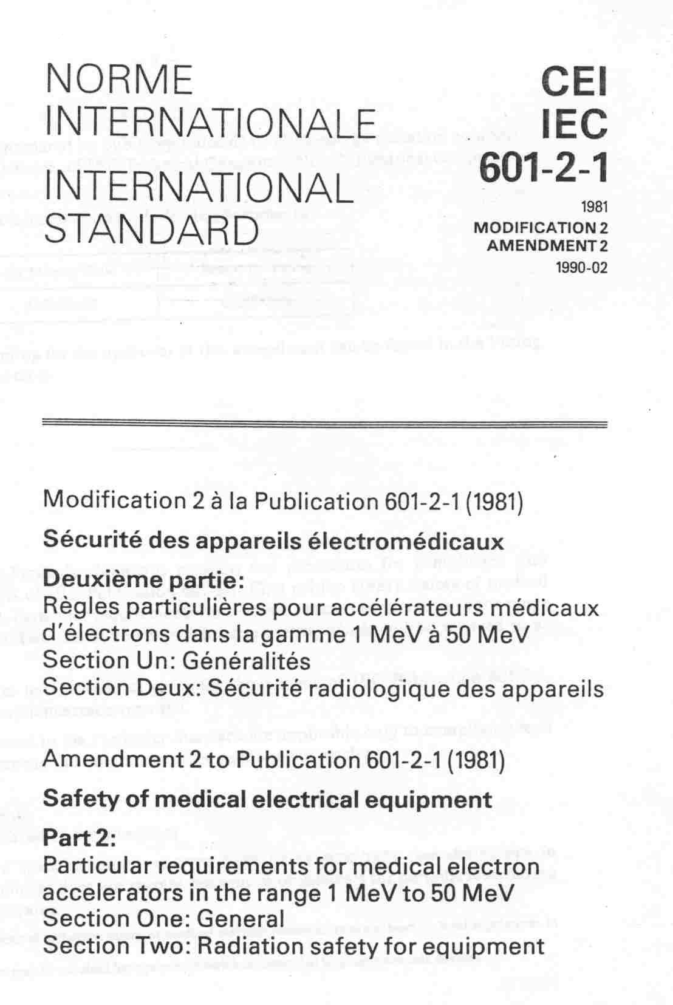
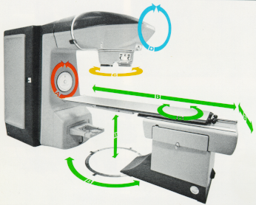
Aplicación de los principios de protección radiológica.
Optimización. Aspectos relativos al Diseño de los equipos
La optimización de los tratamientos requiere disponer de equipos que cumplan los requerimientos de la Comisión Electrotécnica Internacional (IEC).
IEC-60601-2-1, Para aceleradores (LINAC);
IEC-60601-2-11, Para equipos de terapia con haces externos;
IEC-601-2-8, Para equipos de terapia superficial con rayos X;
IEC-60601-2-29, Para simuladores;
IEC-62083, Para sistemas de planificación de tratamientos (TPS);
IEC-60601-1-4, Para sistemas de control computarizados de equipos médicos.
16

Slide 17
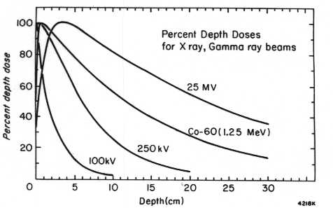
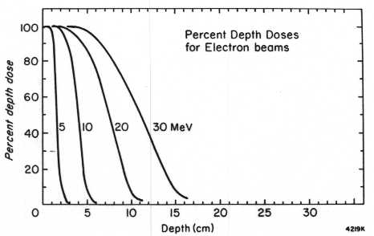
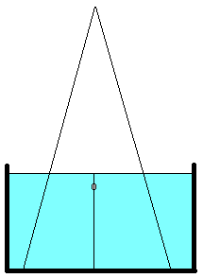
Aplicación de los principios de protección radiológica.
Optimización. Aspectos relativos al Diseño de los equipos
La optimización de los tratamientos requiere considerar y seleccionar adecuadamente los equipos que tienen mejores características para lograr una alta dosis al tumor con la menor dosis posible a los órganos de riesgo y el tejido sano.
17

Slide 18
Aplicación de los principios de protección radiológica.
Optimización. Aspectos Operacionales.
Las reglas locales y procedimientos deberán incluir todos aquellos aspectos de proceso de tratamiento que influyen decisivamente en la seguridad y calidad de estos. Los principales aspectos que influyen en la optimización son:
  Correcta inmovilización del paciente,
  Correcta localización de la lesión y delineación de volúmenes,
  Correcta elaboración del plan de tratamiento,
  Correcta conformación del volumen de tratamiento,
  Correcta identificación del paciente que será sometido a tratamiento
  Verificación del plan de tratamiento al inicio y periódicamente durante la ejecución de este.
18

Slide 19
Aplicación de los principios de protección radiológica.
Optimización. Aspectos Operacionales.
Correcta inmovilización del paciente.
La correcta inmovilización del paciente permite garantizar la reproducibilidad de la posición del paciente, durante la adquisición de las imágenes utilizadas para la planificación y durante la ejecución de cada una de las sesiones de tratamiento.
19

Slide 20
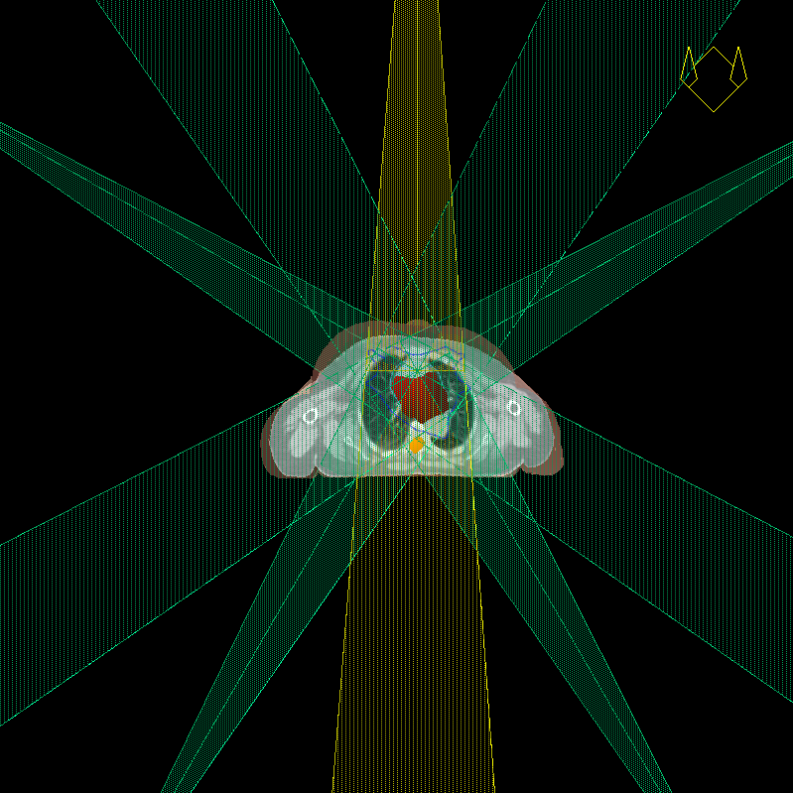
Aplicación de los principios de protección radiológica.
Optimización. Aspectos Operacionales.
Correcta localización de la lesión y delineación de volúmenes.
La correcta localización de la lesión implica utilizar equipos de adquisición de imágenes adecuados para lograr imágenes que permitan hacer la definición de volúmenes de tratamientos y órganos de riesgo tomando en cuenta la intención terapéutica del tratamiento. (Paliativo o Curativo)
20

Slide 21
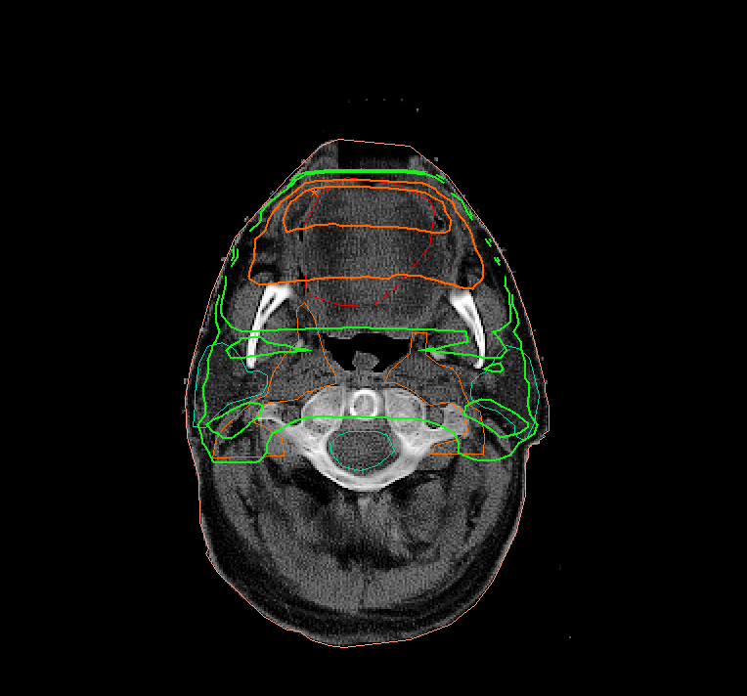
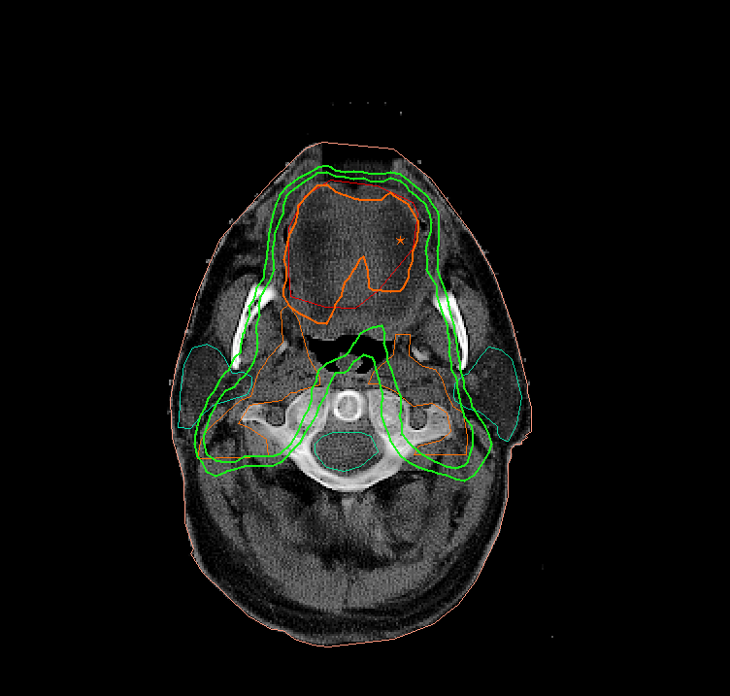
Aplicación de los principios de protección radiológica.
Optimización. Aspectos Operacionales.
Correcta elaboración del plan de tratamiento.
Convencional vs IMRT
6800
6400
6000
6000
5400
5400
5000
21

Slide 22
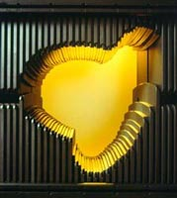
Aplicación de los principios de protección radiológica.
Optimización. Aspectos Operacionales.
Correcta conformación del volumen de tratamiento.
Durante la ejecución del tratamiento se deberá disponer de los elementos de conformación, bloqueos y compensación de tejidos que permita conformar adecuadamente el volumen planificado haciendo que los mismos se correspondan lo mas fielmente posible con las individualidades de cada paciente. Entre los elemento de conformación mas importantes tenemos:
  Colimadores multiláminas del haz,
  Bloqueadores individualizados,
  Cuñas y compensadores individualizados de tejido (Bolus).
22

Slide 23
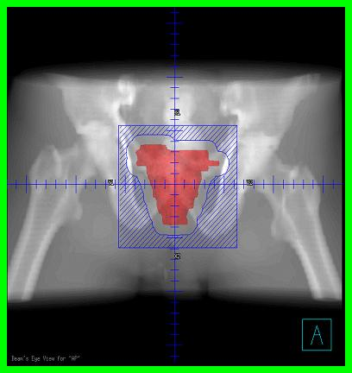
Aplicación de los principios de protección radiológica.
Optimización. Aspectos Operacionales.
Verificación del plan de tratamiento al inicio y periódicamente durante la ejecución de este.
Durante el inicio del tratamiento y periódicamente duran la ejecución de este, será necesario verificar que se administrará la dosis planificada al volumen blanco de planificación (PTV). Para ello se utiliza fundamentalmente:
  La dosimetría In Vivo,
  Las imágenes portales.
23

Slide 24
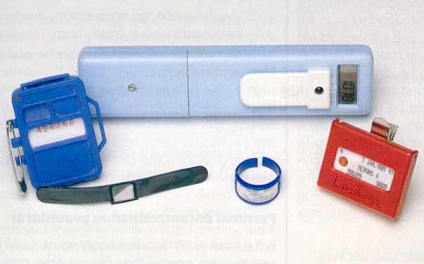
Aplicación de los principios de protección radiológica.
Limitación de dosis.
El principio de limitación de dosis plantea que:
“ni el total de la dosis efectiva , ni el total de la dosis equivalente a órganos o tejidos de interés, causadas por la posible combinación de exposiciones originadas por prácticas autorizadas, podrán exceder de los límites de dosis establecidos en la Normas UY100
Este principio aplica solamente a la exposición ocupacional y a la exposición del público. NO APLICA a las exposiciones médicas.
24

Slide 25
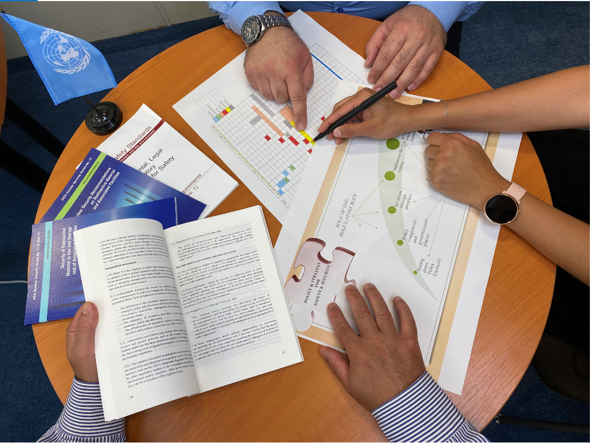
Conclusiones:
La norma UY 100 establece los requisitos generales para los diferentes tipos de exposición en las diferentes situaciones de exposición.
Existen 3 principios que fundamentan la Protección Radiológica que son la JUSTIFICACIÓN, OPTIMIZACIÓN y la LIMITACIÓN DE DOSIS.
La aplicación de los principios de protección radiológica en la práctica de Radioterapia es muy importante para la seguridad y calidad de los tratamientos.
Notes:
Thank you!
25

